Slide 1

여행 코스 커뮤니티 RootFinder 한가연 문진호 장하영 최지우 박민준

Slide 2




목차
1. 개요 및 기대효과
2. 조원 소개
3. ERD
4. 주요기능
5. 향후 방향
6. 느낀점

Slide 3

1. 개요 및 기대효과

Slide 4



개요
RootFinder는 각자 자신의 코스를 등록하여 다른 사용자들과 코스를 공유하고 서로 참고할 수 있는 커뮤니티 사이트
같은 지역을 여행하더라도 성향/연령층에 따라 다른 여행 코스를 다녀오는 경우가 많음

Slide 5
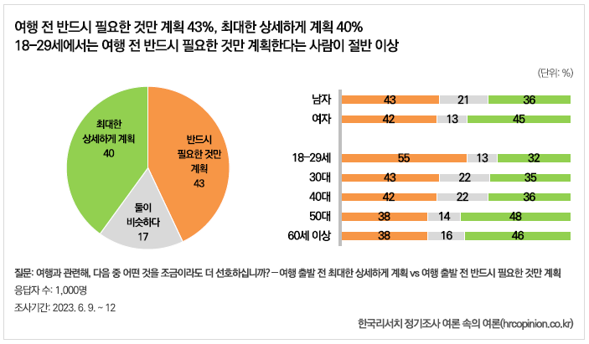

Slide 6
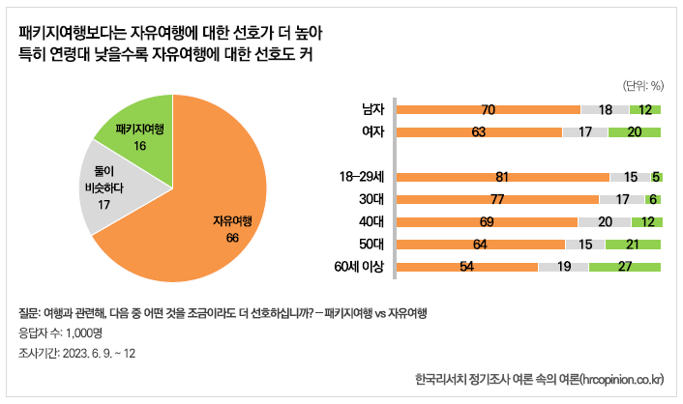

Slide 7
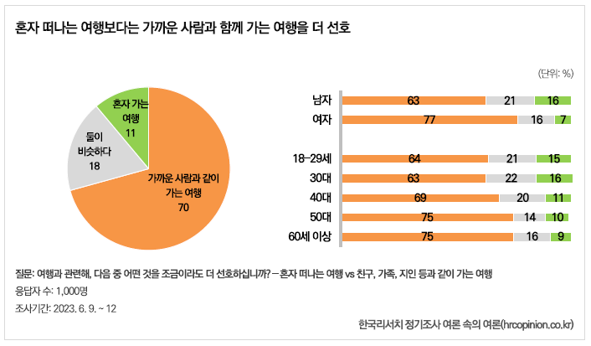

Slide 8
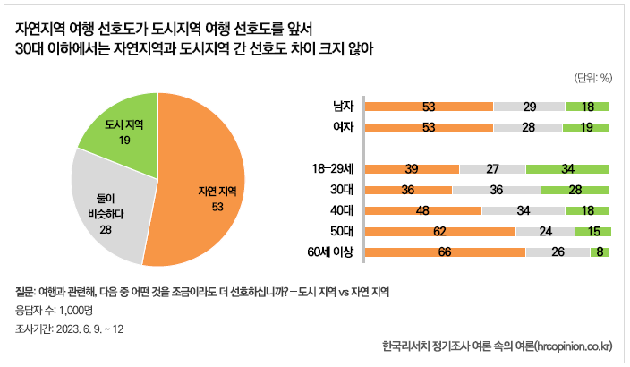

Slide 9



기대효과
여행 코스를 계획할 때 자신의 MBTI, 연령층이 동일한 사람들이 올린 코스를 참고하고 계획하면 더욱 만족도 높은 여행을 기대 할 수 있음
만약 여행 코스 계획 하는 것을 선호하지 않는다면 RootFinder에서 본인의 MBTI, 연령층과 동일한 사람이 올린 코스대로 여행을 한다면 더욱 만족도 높은 여행을 기대 할 수 있음

Slide 10

2. 조원 소개

Slide 11















조원 소개
한가연
백앤드/프론트 앤드 담당
로그인/회원가입 기능 구현
코스 상세 보기 → 개요/ 일정표/ 댓글 기능 구현
관리자 페이지 → 댓글 수정/삭제 기능 구현
문진호
백앤드/DB 설계 담당
메인화면 → MBTI/ 연령층별 코스 출력 기능 구현
검색/지역별/지도로 코스 출력 기능 구현
관리자 페이지 → 메인화면 구성 및 회원 수정/삭제 기능 구현

Slide 12


조원 소개
장하영
프론트 앤드 담당
메인화면/ 로그인/ 회원가입 페이지 구현
전체적인 CSS 담당
최지우
백앤드/프론트 앤드 담당
주제 아이디어 제시
마이페이지 → 내가 등록한 코스/ 조회한 코스/ 프로필 수정 기능 구현

Slide 13

조원 소개
박민준
백앤드/프론트 앤드 담당
회원 가입 → 중복체크 기능 구현
코스 등록 기능 구현
관리자 페이지 → 코스 수정/삭제 기능 구현

Slide 14

3. ERD

Slide 15
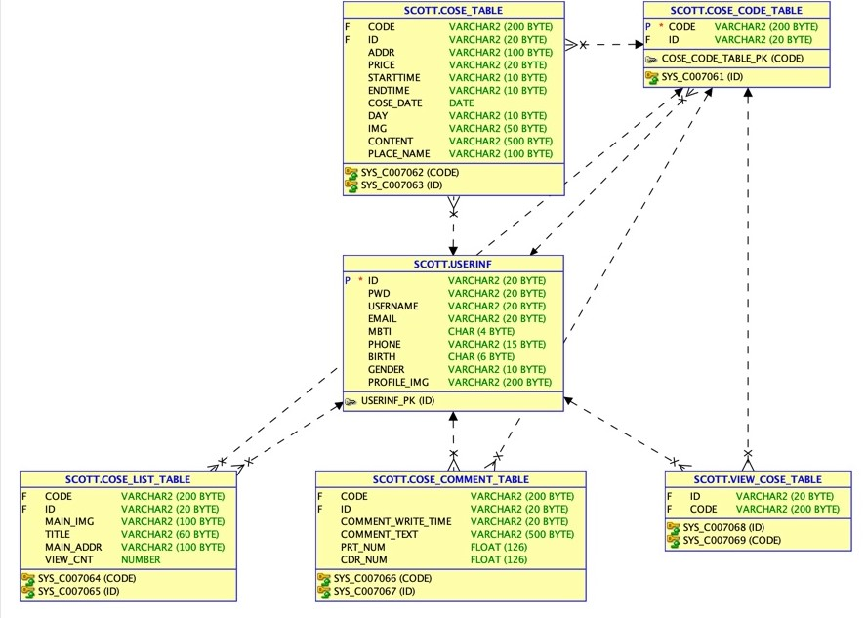
RootFinder의 ERD

Slide 16

4. 주요기능

Slide 17
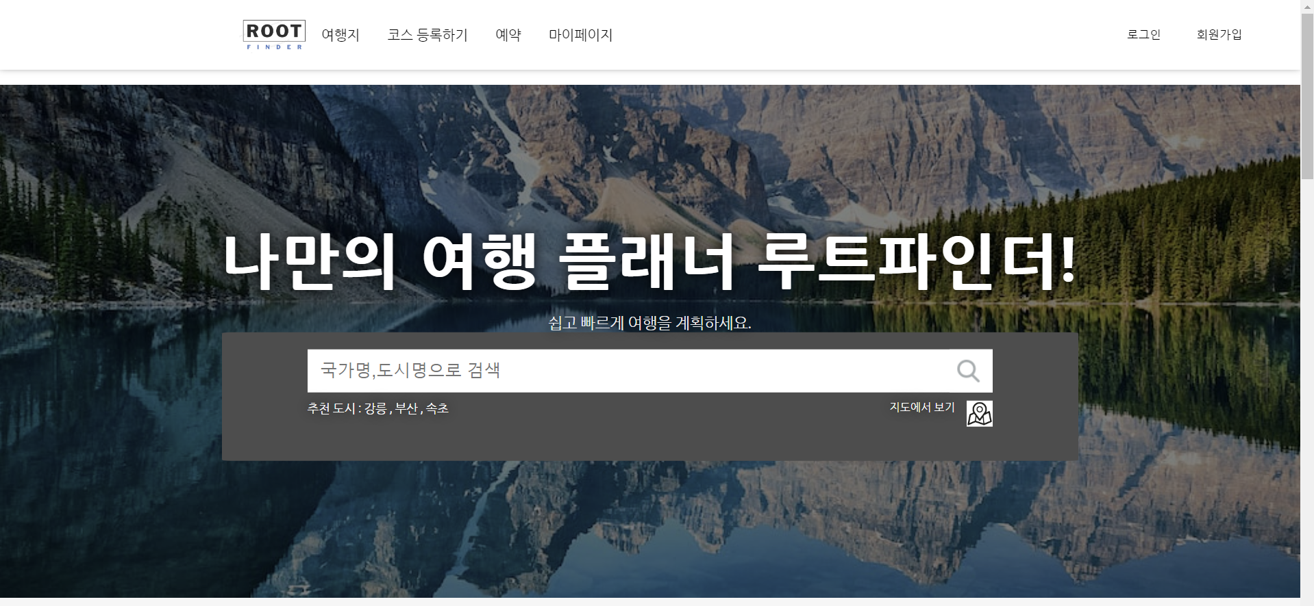
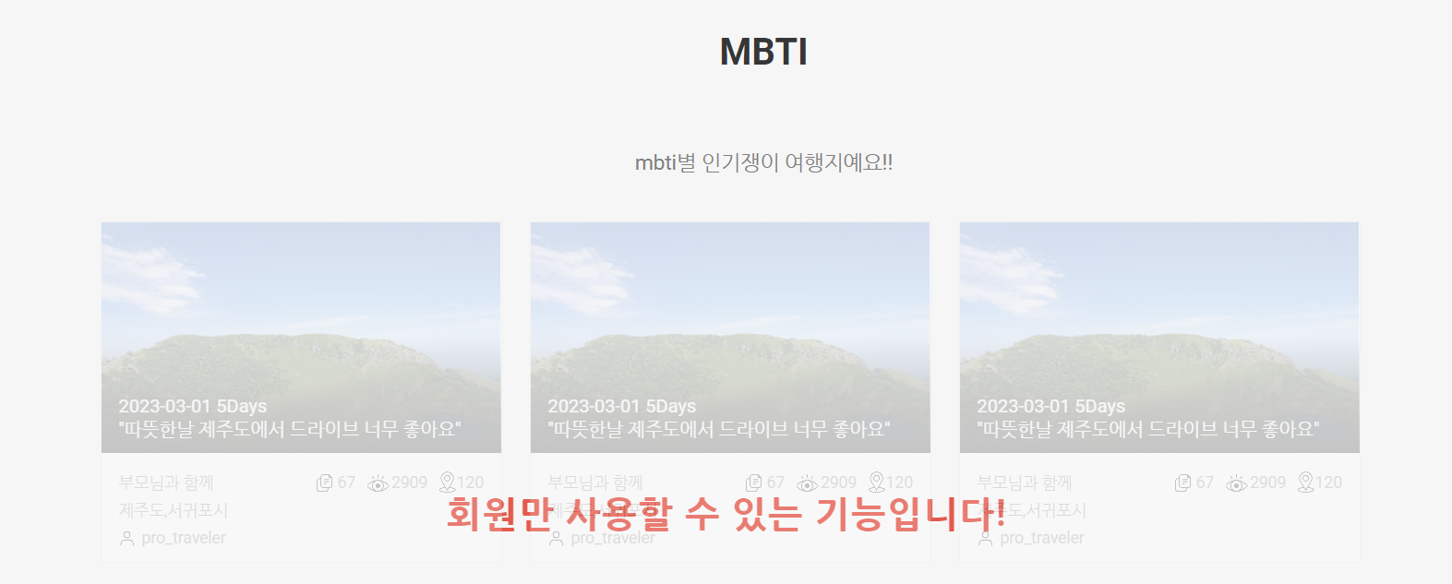
RootFinder의 주요 기능
로그인 전 페이지 → 여행지/ 검색/ 지도로만 코스 조회가능

Slide 18
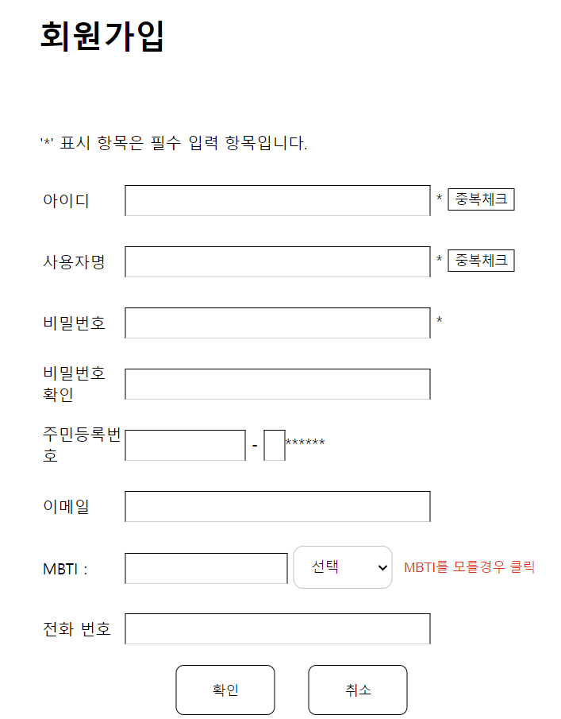
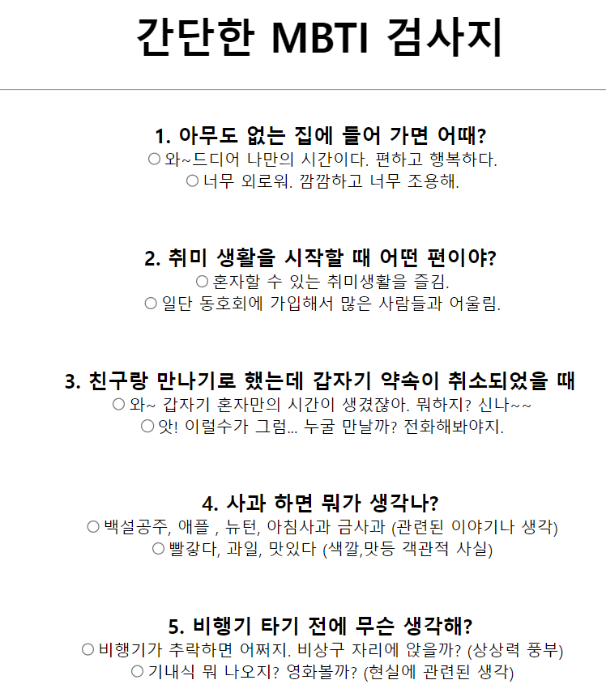
RootFinder의 주요 기능
2. 로그인/ 회원가입 → 이름,ID,PW,주민등록번호(뒷자리 첫 숫자 까지만),이메일,MBTI,전화번호
(MBTI를 모를 경우 간단한 검사를 통해 확인가능)

Slide 19

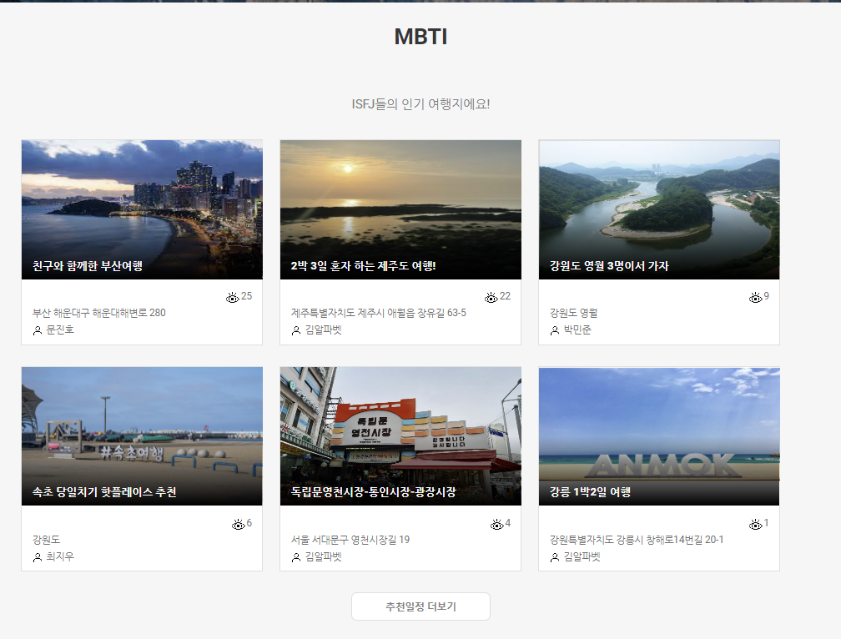
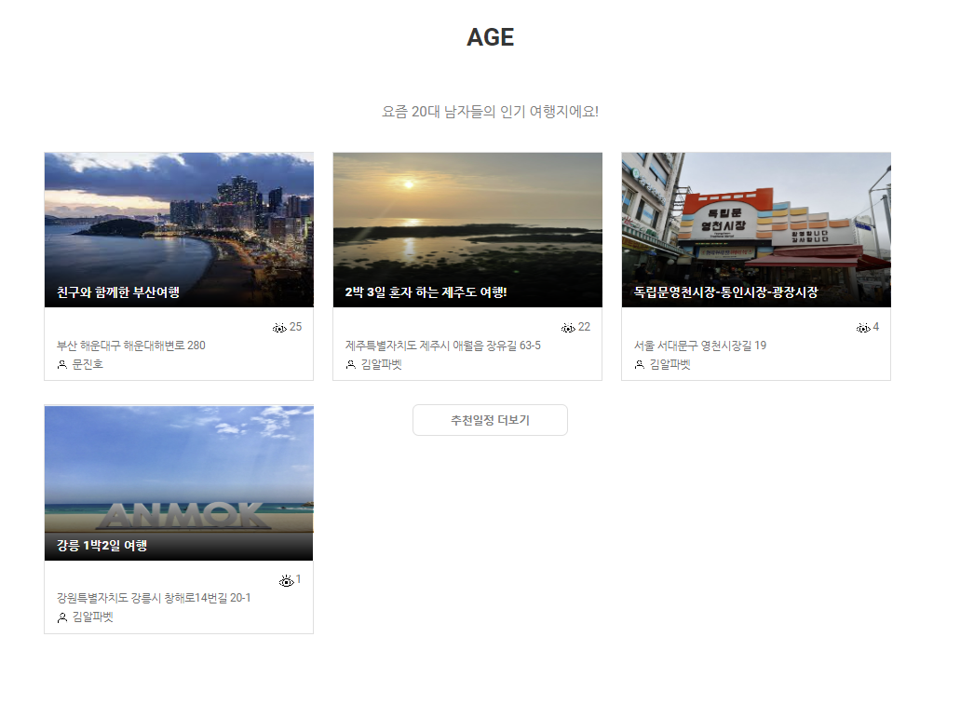
RootFinder의 주요 기능
3. 로그인 후 메인 페이지 → MBTI/ 연령층별 코스 조회 가능

Slide 20
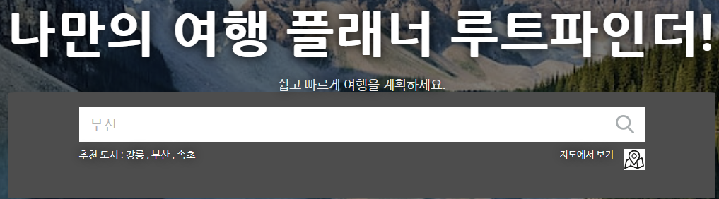
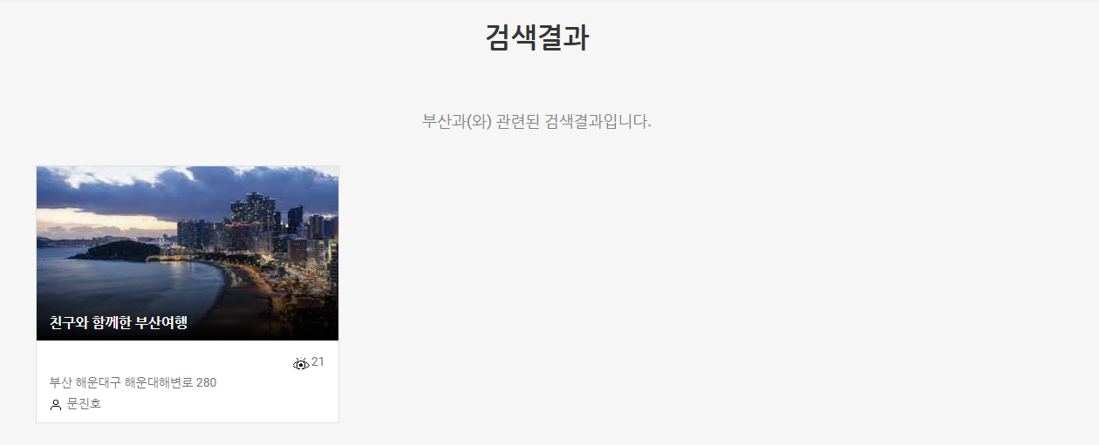
RootFinder의 주요 기능
4. 로그인 후 메인 페이지 →검색으로 등록된 코스 조회

Slide 21
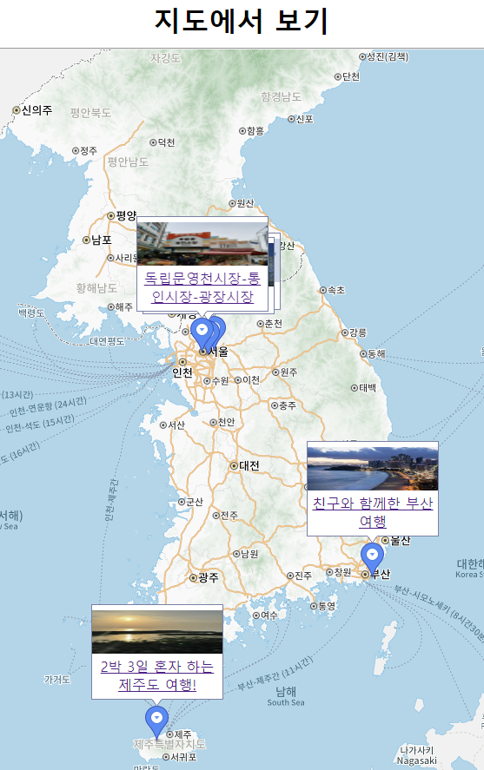
RootFinder의 주요 기능
5. 로그인 후 메인 페이지 →지도에서 보기 클릭 후 등록된 코스 조회

Slide 22
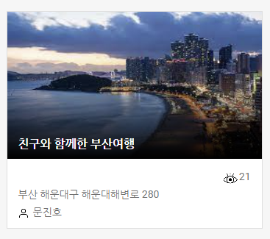
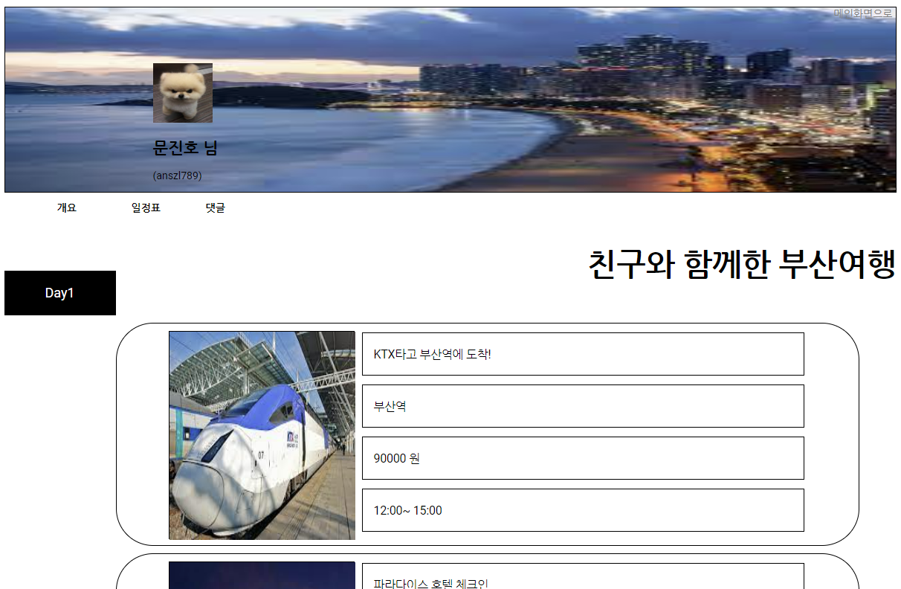
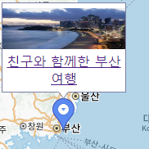
RootFinder의 주요 기능
6. 코스 상세 보기→개요

Slide 23
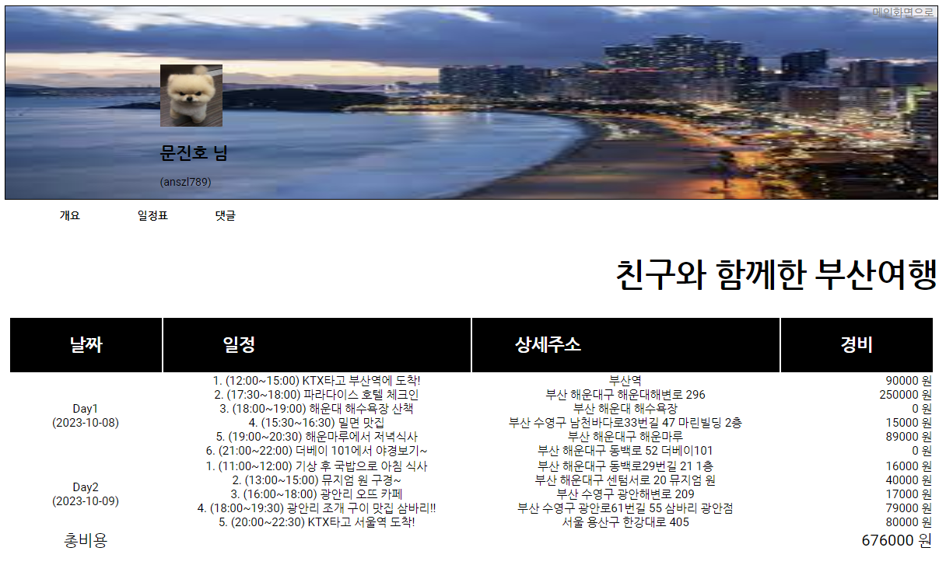
RootFinder의 주요 기능
7. 코스 상세 보기→ 일정표

Slide 24
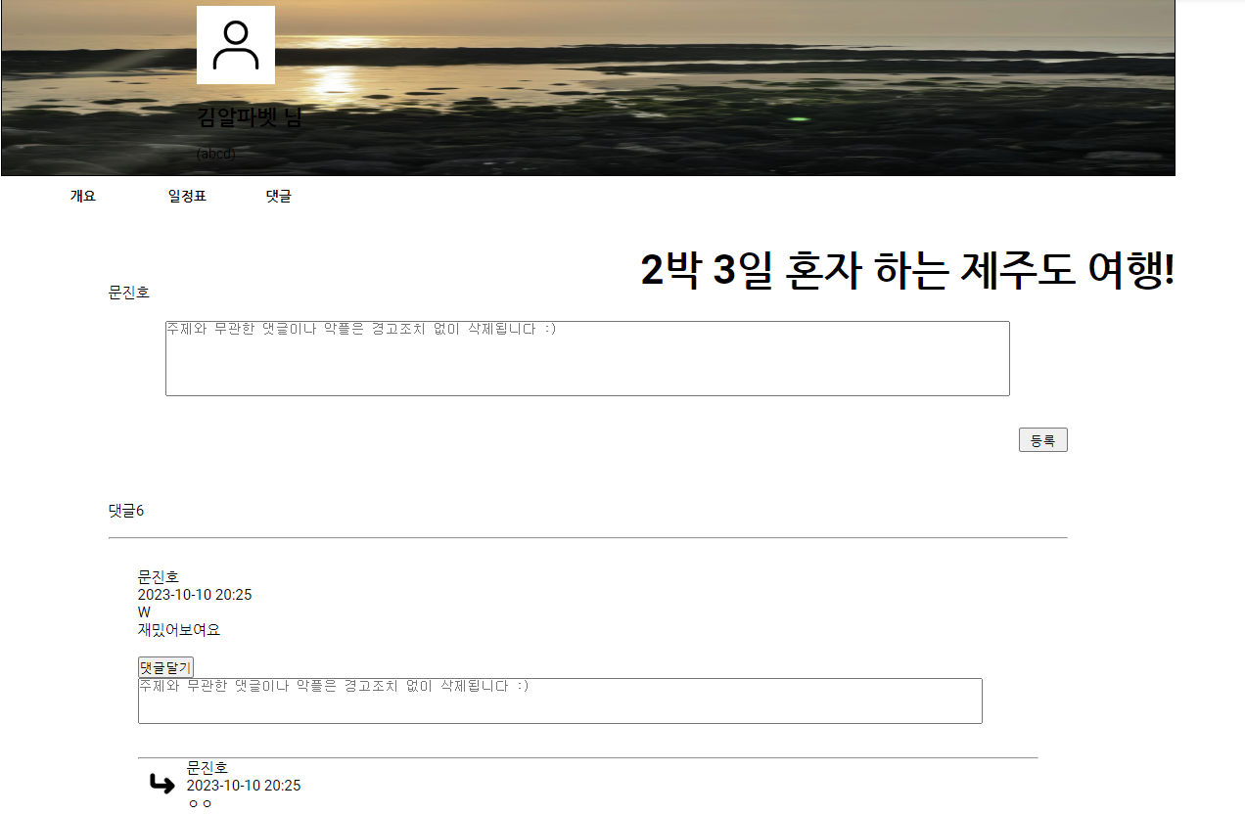
RootFinder의 주요 기능
8. 코스 상세 보기→ 댓글(대댓글도 가능)

Slide 25

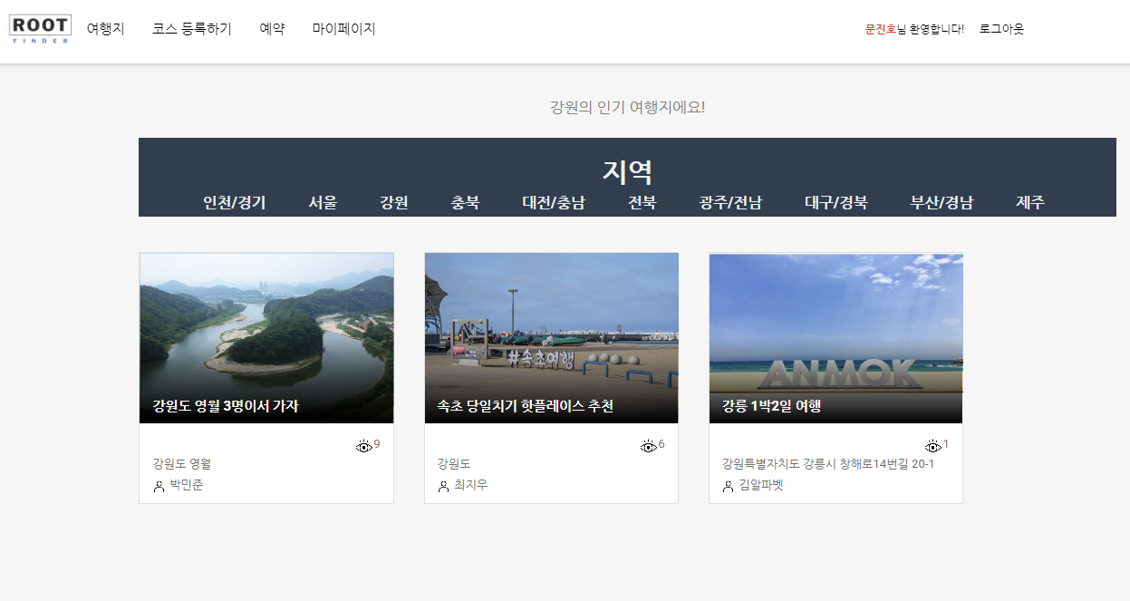
RootFinder의 주요 기능
9. 여행지 → 지역별로 등록된 코스 조회

Slide 26
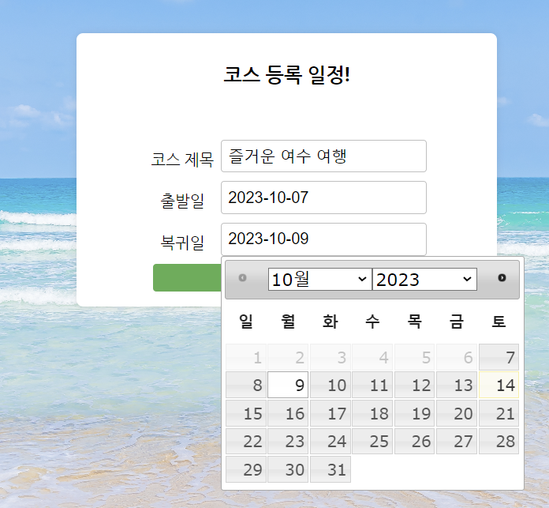
RootFinder의 주요 기능
10. 코스 등록하기→ 여행일 수 와 코스 제목입력

Slide 27
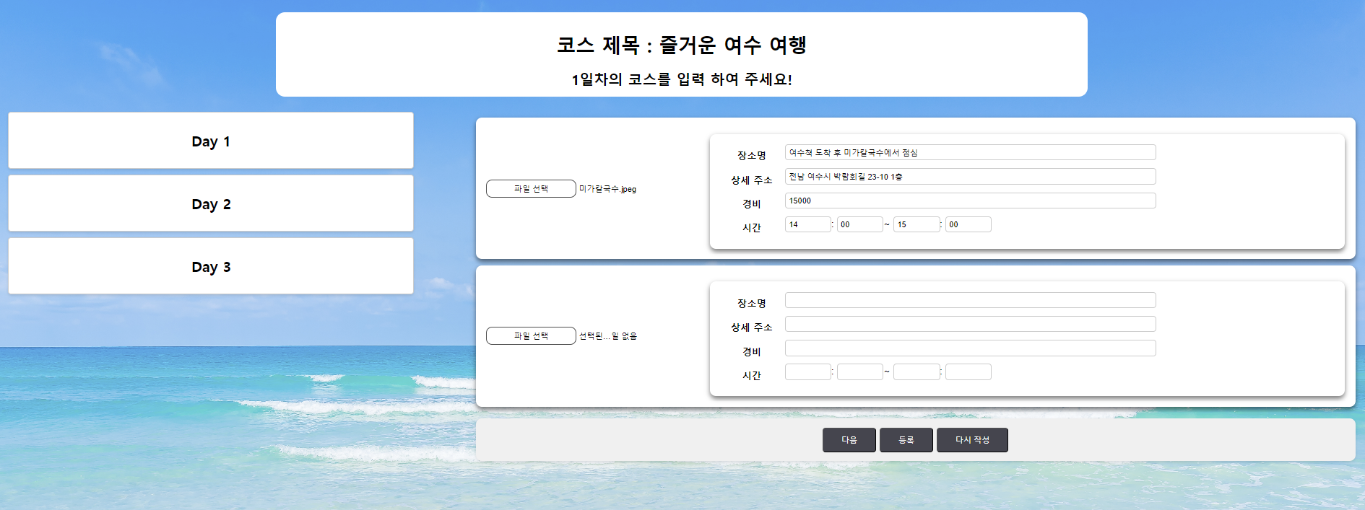
RootFinder의 주요 기능
11. 코스 등록하기→ 입력한 일 수에 따라 코스 등록

Slide 28
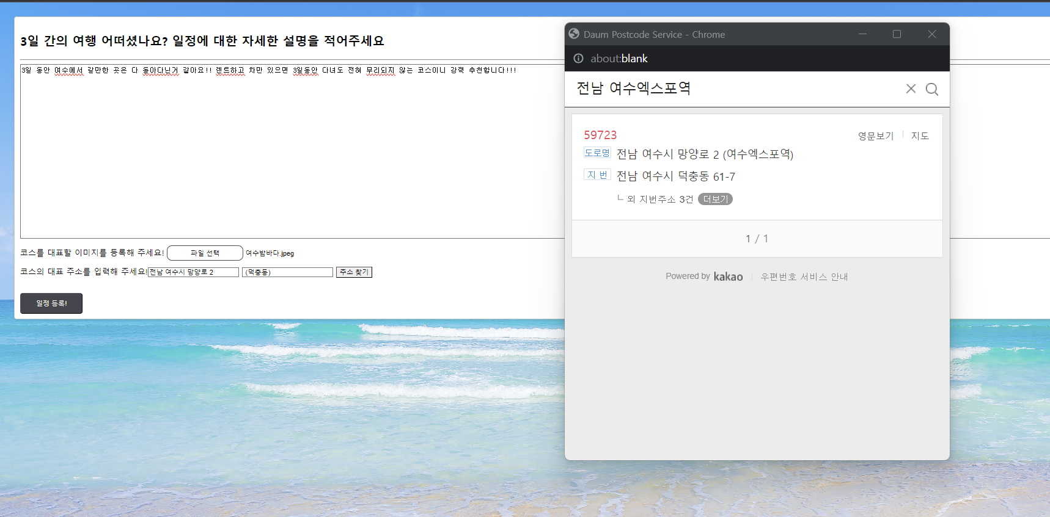
RootFinder의 주요 기능
12. 코스 등록하기→ 코스를 대표하는 이미지와 주소 이 코스를 다녀온 소감을 입력

Slide 29
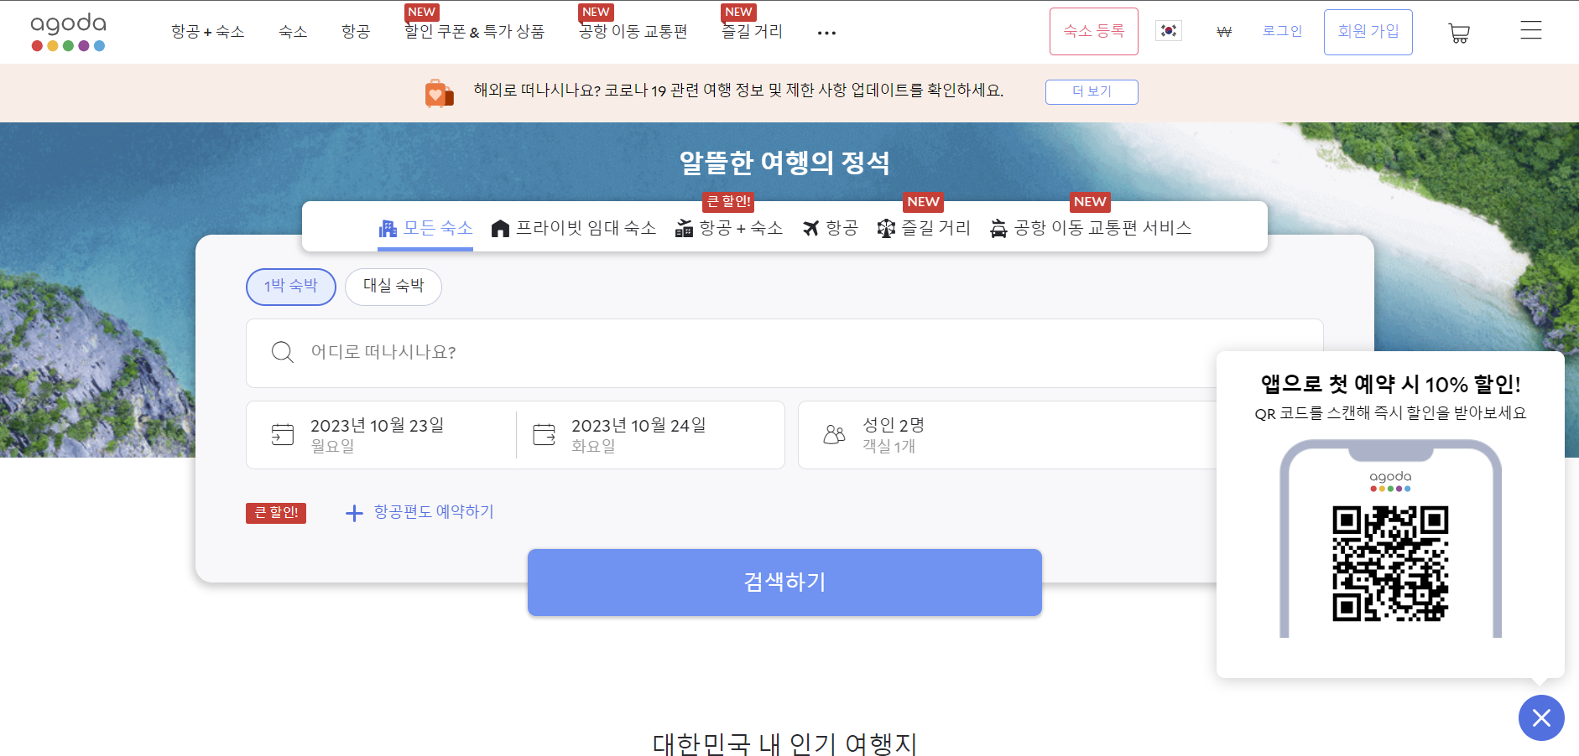
RootFinder의 주요 기능
13. 예약 → agoda사이트로 이동

Slide 30
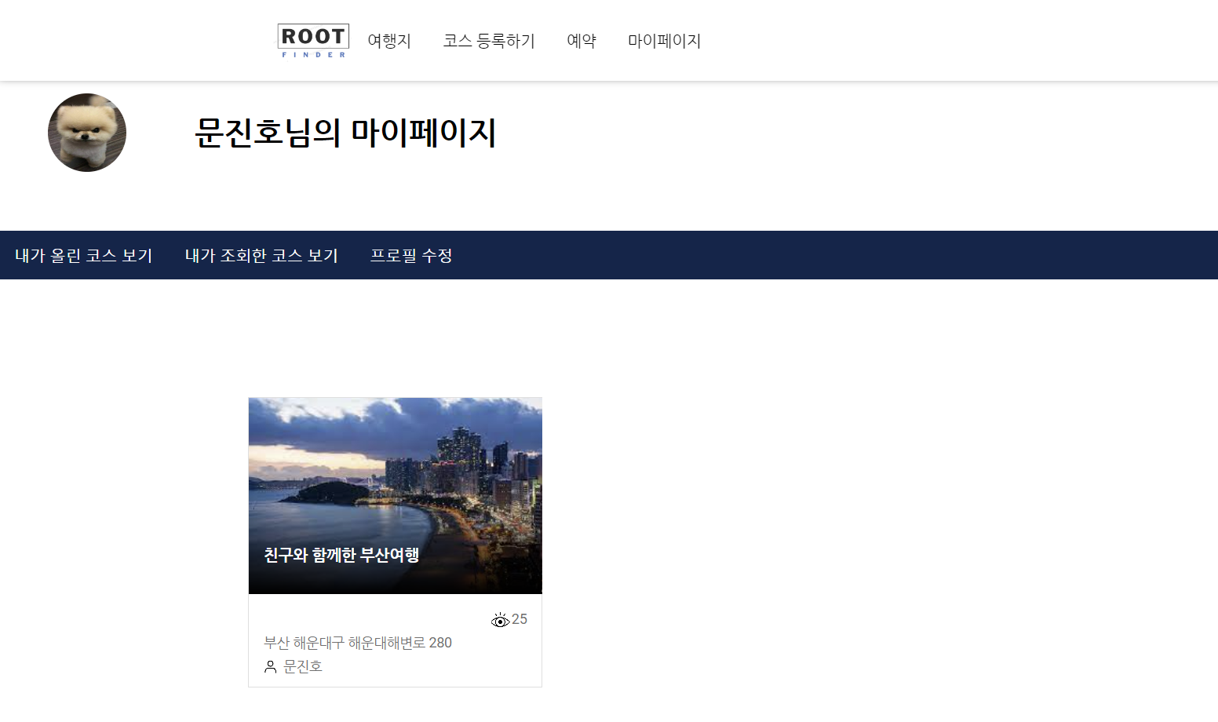
RootFinder의 주요 기능
14. 마이페이지 → 내가 등록한 코스 조회

Slide 31
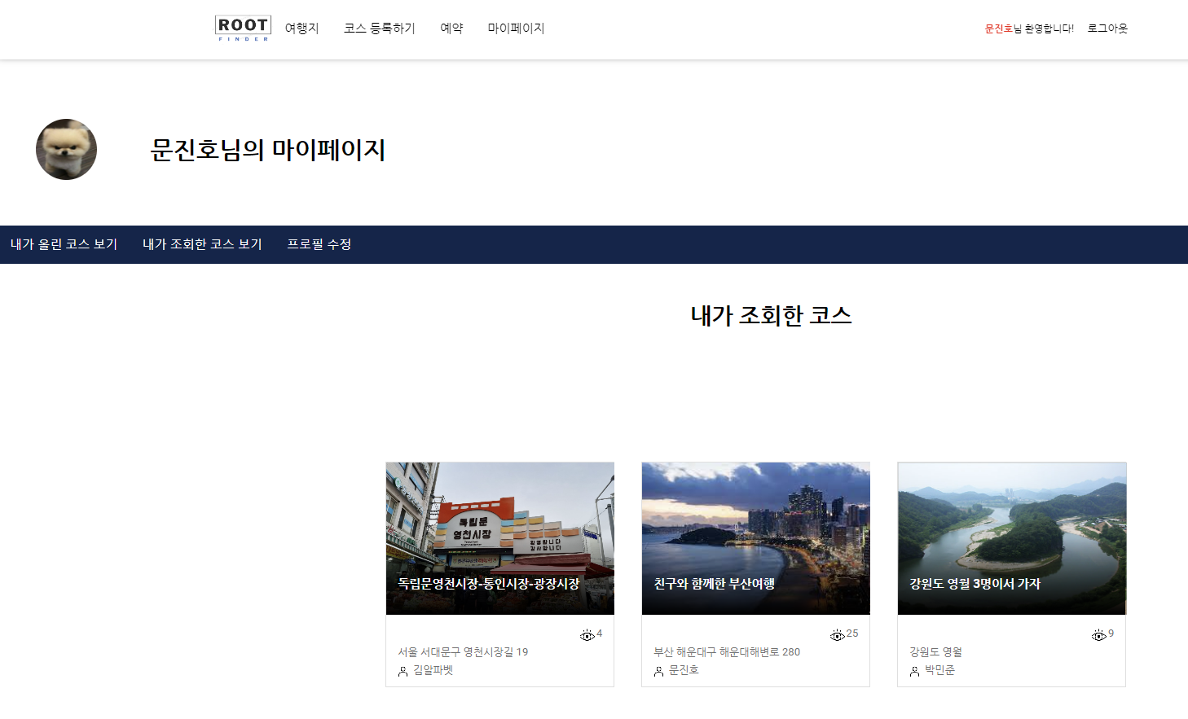
RootFinder의 주요 기능
15. 마이페이지 → 내가 조회한 코스 조회

Slide 32
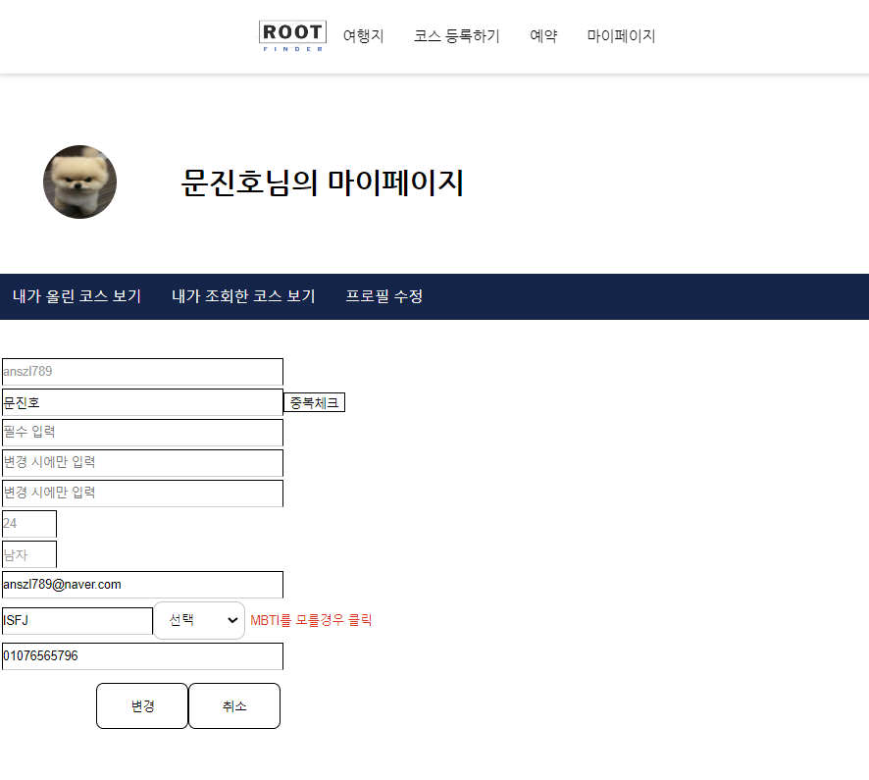
RootFinder의 주요 기능
16. 마이페이지 → 프로필 수정

Slide 33
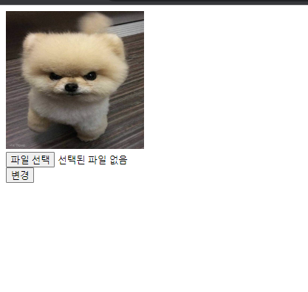
RootFinder의 주요 기능
17. 마이페이지 → 프로필 이미지 변경
프로필 이미지 클릭시

Slide 34
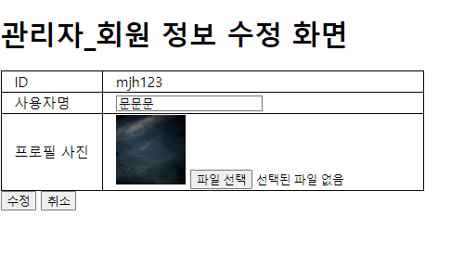
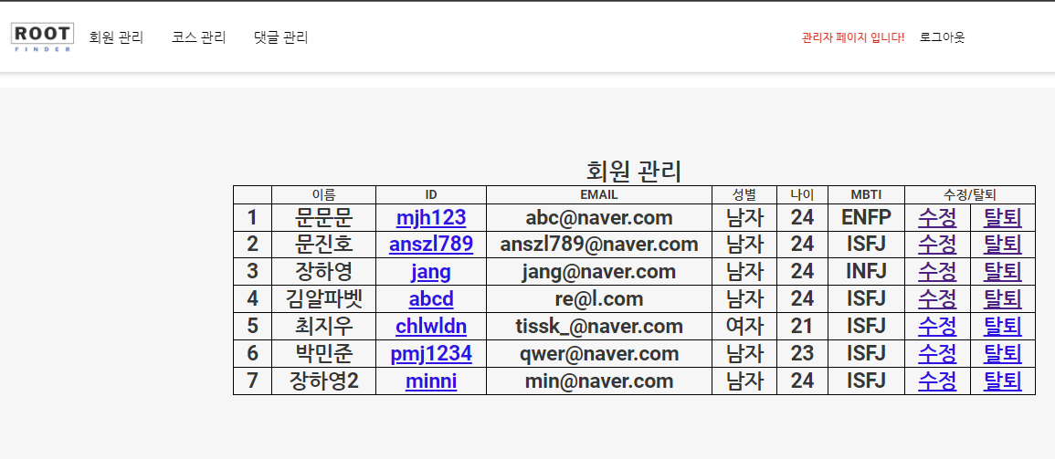
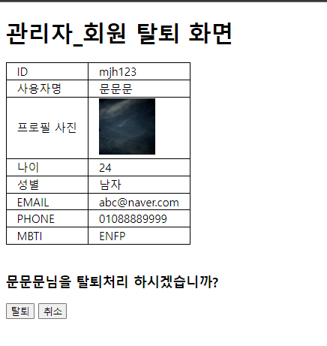
RootFinder의 주요 기능
18. 관리자페이지 → 회원 정보 수정/ 삭제

Slide 35
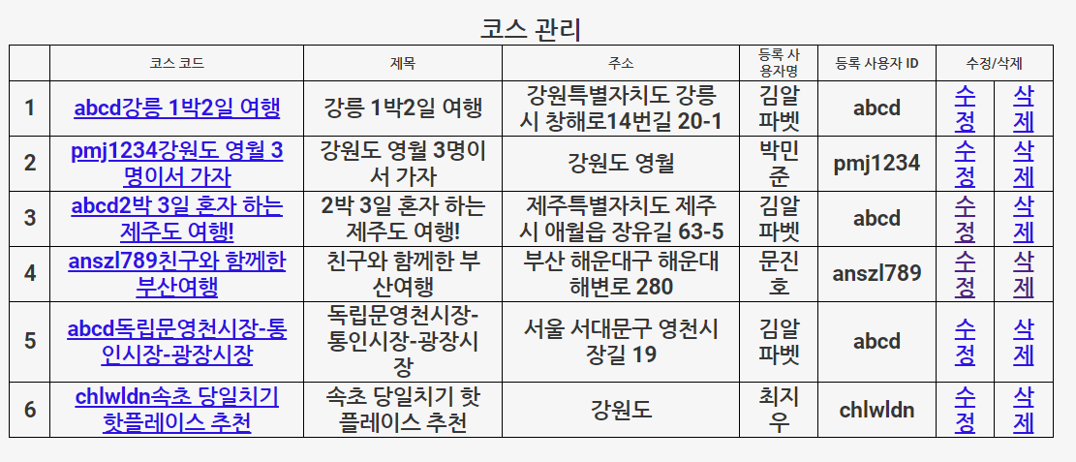
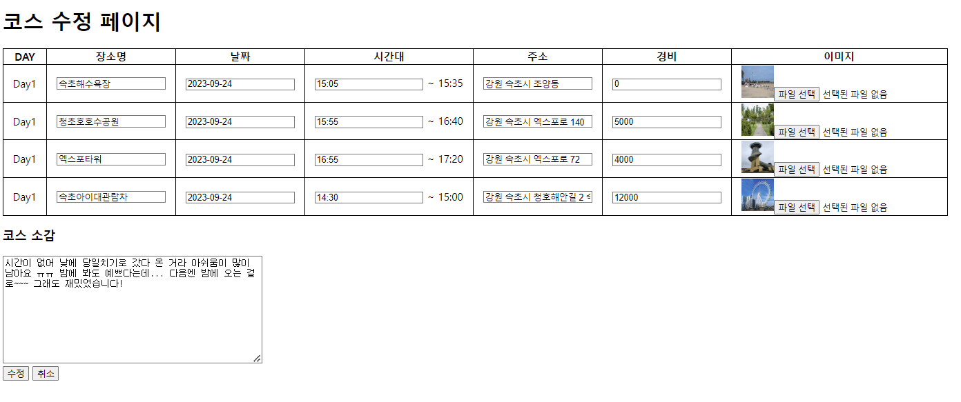
RootFinder의 주요 기능
19. 관리자페이지 → 코스 수정

Slide 36
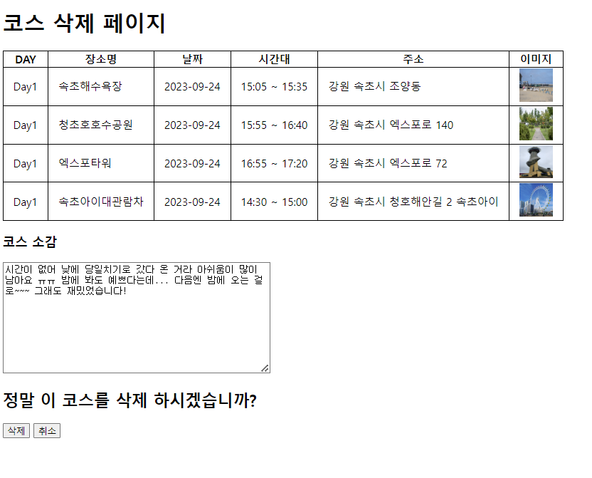
RootFinder의 주요 기능
20. 관리자페이지 → 코스 삭제

Slide 37
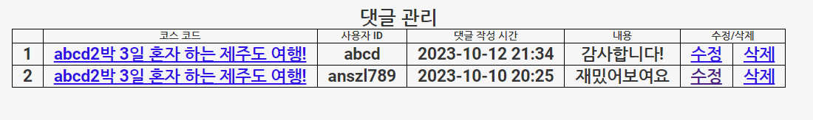
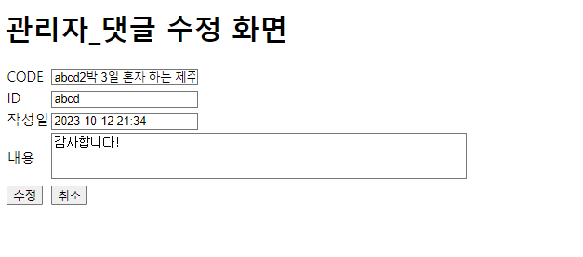
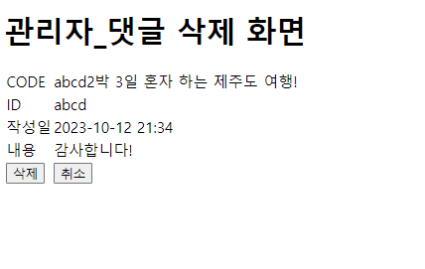
RootFinder의 주요 기능
21. 관리자페이지 → 댓글 수정/삭제

Slide 38

5. 향후 방향

Slide 39



향후 방향
자신이 마음에 들었던 코스를 언제든 볼 수 있도록 좋아요 기능을 추가
국내 여행 뿐만 아니라 해외 여행 코스까지 올릴 수 있도록 확장
현재는 MBTI/연령,성별에 따른 코스를 볼 수 있지만 추후에는 경비별로 코스를 구분 하여 사용자가 볼 수 있도록 추가

Slide 40

6. 느낀점

Slide 41

느낀점
한가연
첫번째 프로젝트인만큼 구현 하고 싶었던 기능도 많았고 애정도 많았는데 제 역량이 이상만큼 따라 주지 않아서 많이 아쉬웠던 것 같습니다. 그래도 수업 때 배웠던 부분들을 실제로 적용할 수 있는 좋은 기회가 되었고 그저 주요 기능을 구현하는 것뿐만 아니라 좀 더 많은 것들을 배우게 되었습니다.
문진호
이번 RootFinder 프로젝트를 진행하면서 각자 역할 분담이 잘 이루어지고 최선을 다해서 프로젝트 진행 기간 동안 즐거웠습니다. DB설계와 백앤드를 맡아서 했는데 DB설계를 하면서 초반에 DB설계가 얼마나 중요한지 잘 알게 되었고 JSP에 대해 한층 더 깊게 알게 되어 정말 좋은 경험이었던 것 같습니다.

Slide 42
느낀점
장하영
학교 졸업 작품을 한 뒤여서 그런지 이번 프로젝트는 역할 분담부터 테이블구조 등등 여러가지가 순조롭게 만들어서 팀원들의 화합이 개개인의 실력보다 더 중요하다는 것을 배웠습니다 JSP라는 언어의 재미를 느꼈고 다른 언어들의 재미도 느끼고 싶습니다.
최지우
첫 프로젝트라 많이 긴장됐습니다. 학교 졸업 작품과 동시에 병행하다 보니 제 역량을 제대로 펼치지 못한 것 같아 조금은 아쉬움이 남습니다. 하지만 이번을 계기로 소통의 중요성을 알게 되었고, DB 설계가 제대로 된다면 프로젝트를 진행하기 수월하다는 것을 깨닫게 됐습니다. 배웠던 것을(Servlet) 토대로 응용을 한 거라 더 좋은 경험이 된 것 같아 기분이 좋습니다.

Slide 43
느낀점
박민준
프로젝트를 진행하면서 스크립트로 다양한걸 해볼 수 있었던 것이 좋았고 다양한 곳에서 오류를 해결하면서 DB, 태그라이브러리, 세션 등의 활용이 익숙해져 JSP를 더욱 잘 다룰 수 있게 되었습니다.

Slide 44

경청해주셔서 감사합니다
알 수 없는 작성자 님의 이 사진에는 CC BY-SA-NC 라이선스가 적용됩니다.

